Slide 1
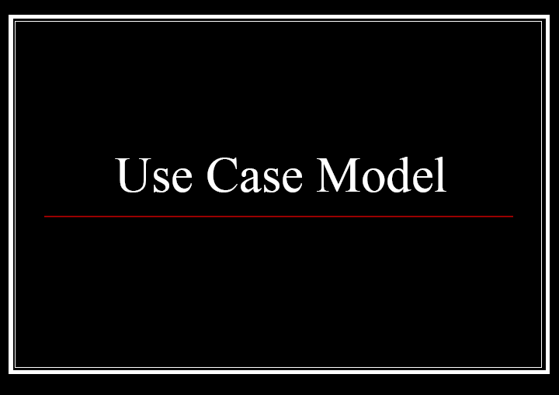

Slide 2
Requirements and analysis…
---apa yg dilakukan ?

Slide 3
Requirements
Mengenali :
  Tujuan dari sistem di buat
  Pengguna
  Aktifitas pengguna terhadap sistem
  Menentukan aktifitas dari masing masing pengguna

Slide 4
Metode yang digunakan pada requirements
Wawancara…?
Survei…?
Prototype …?
Sesuai dengan designer..?

Slide 5
Web site bioskop
  … yg dibutuhkan?
  Use Case Scenario
  1. Pengguna
  2. aktifitas
  3. Scenario dari masing masing aktifitas
  4. aktifitas minimal 5 buah scenario

Slide 6
Requirement
Simplifying assumptions:
  One movie showing at a time
  Movie time is same every day, only one time, same price
  Only manager can change/add movie
  Customer can only buy tickets
Who or what are the actors?
What are the use cases (goals of actors)?

Slide 7
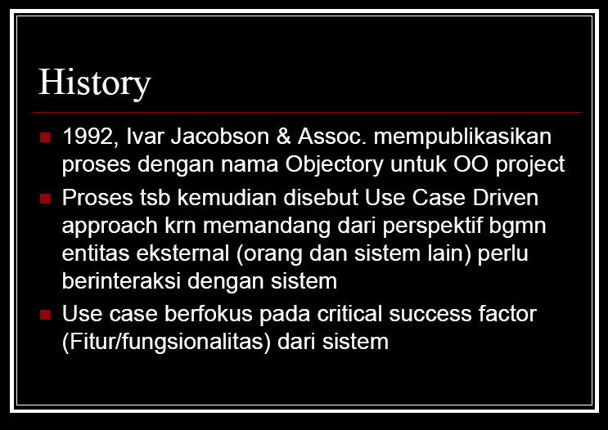

Slide 8
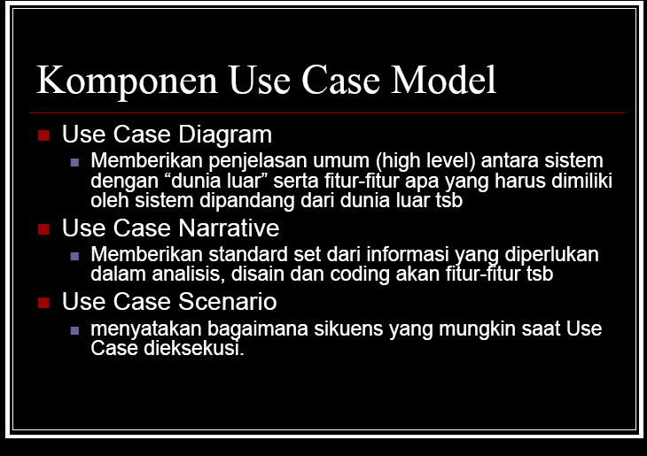

Slide 9
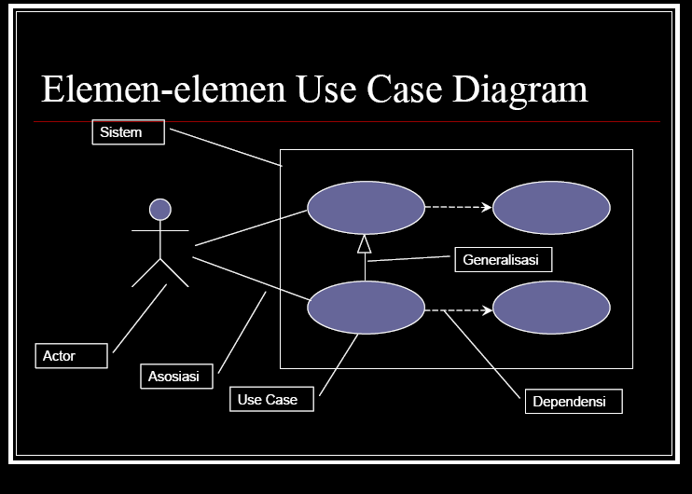

Slide 10
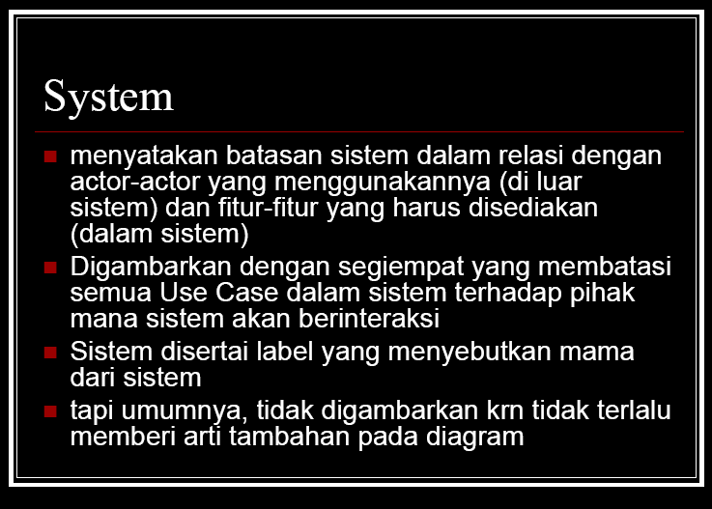

Slide 11
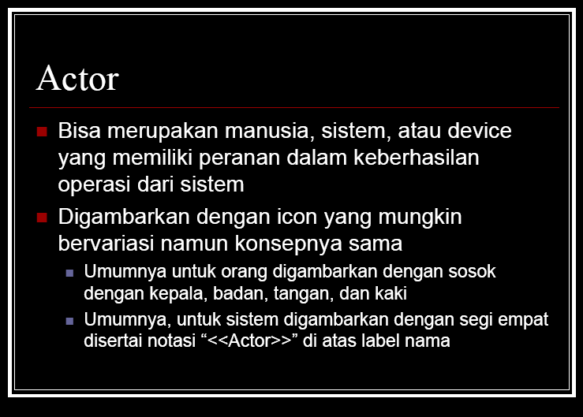

Slide 12
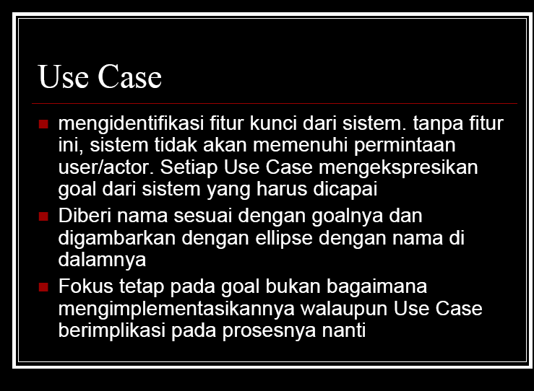

Slide 13
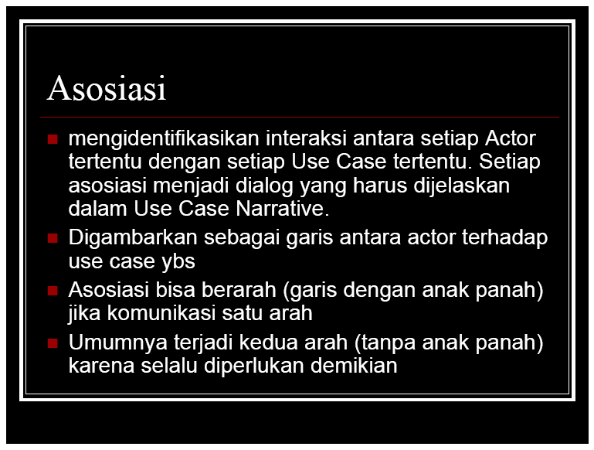

Slide 14
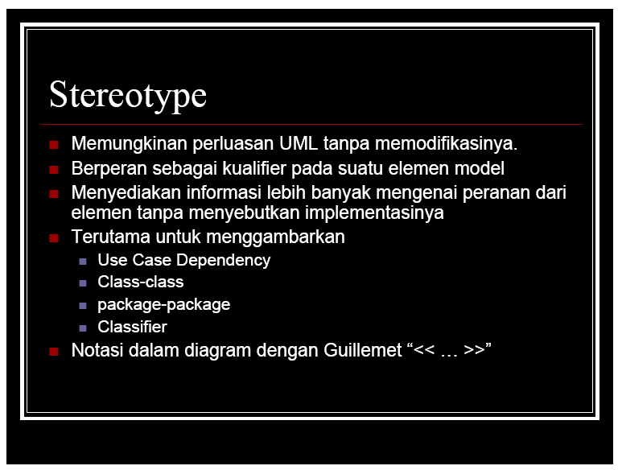

Slide 15
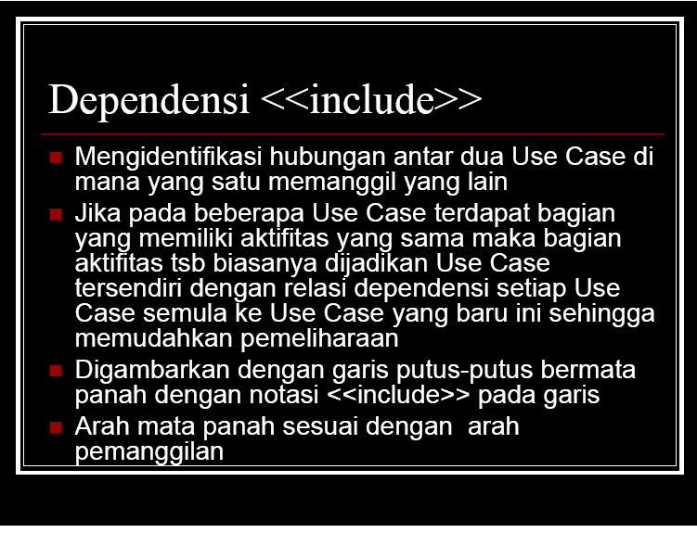

Slide 16
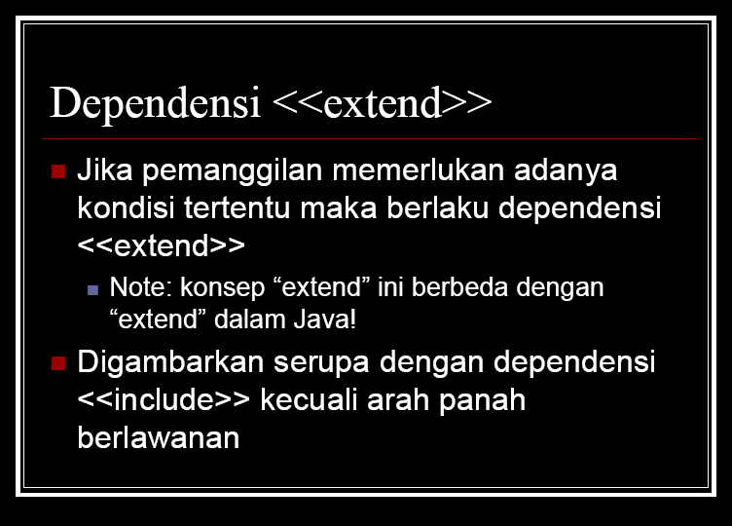

Slide 17
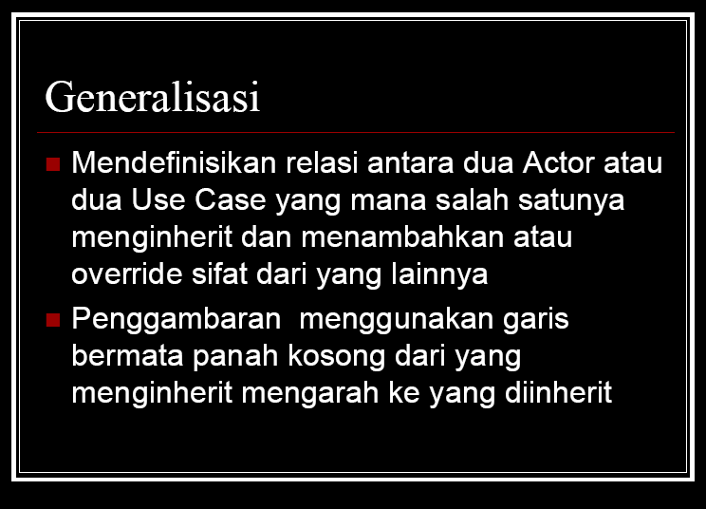

Slide 18
